Slide 1
Логопедическая игротека
(игры своими руками)
Автор работы: Шутова О.Г.

Slide 2
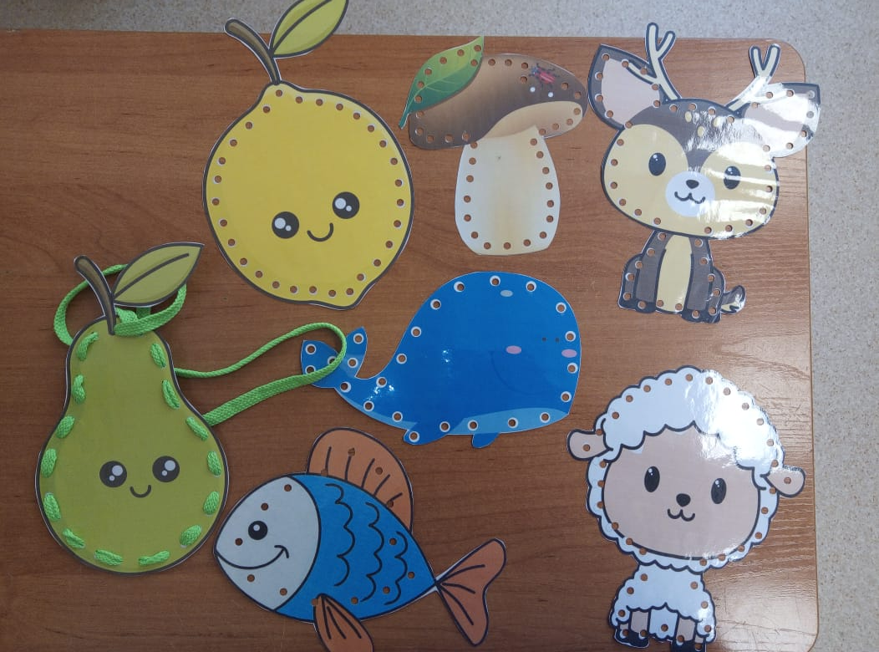
Шнуровки

Slide 3
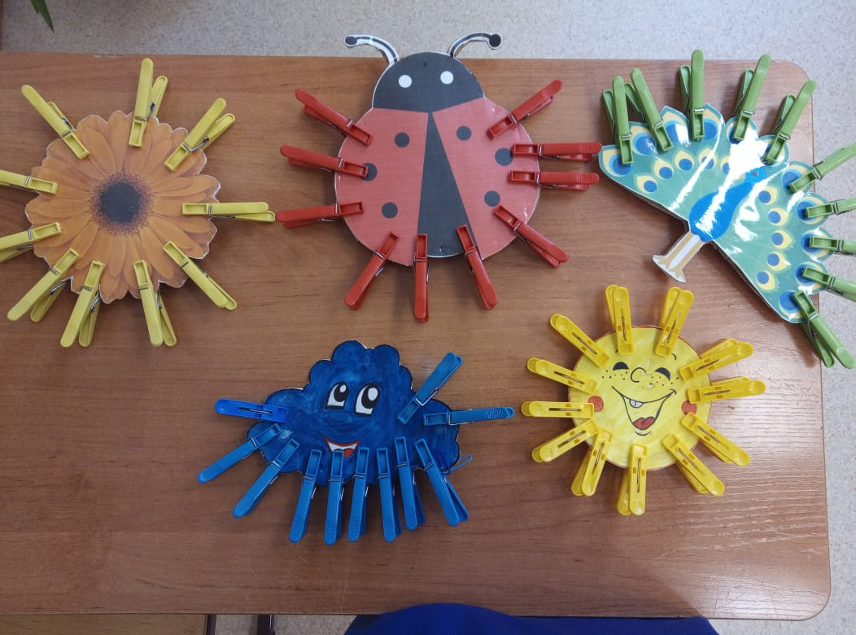
Игры с прищепками

Slide 4
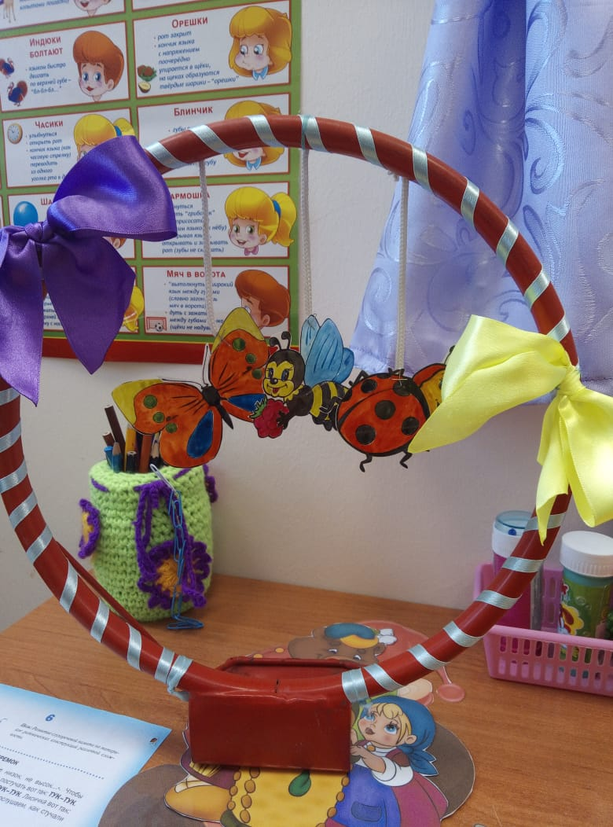
Игра на развитие речевого дыхания

Slide 5
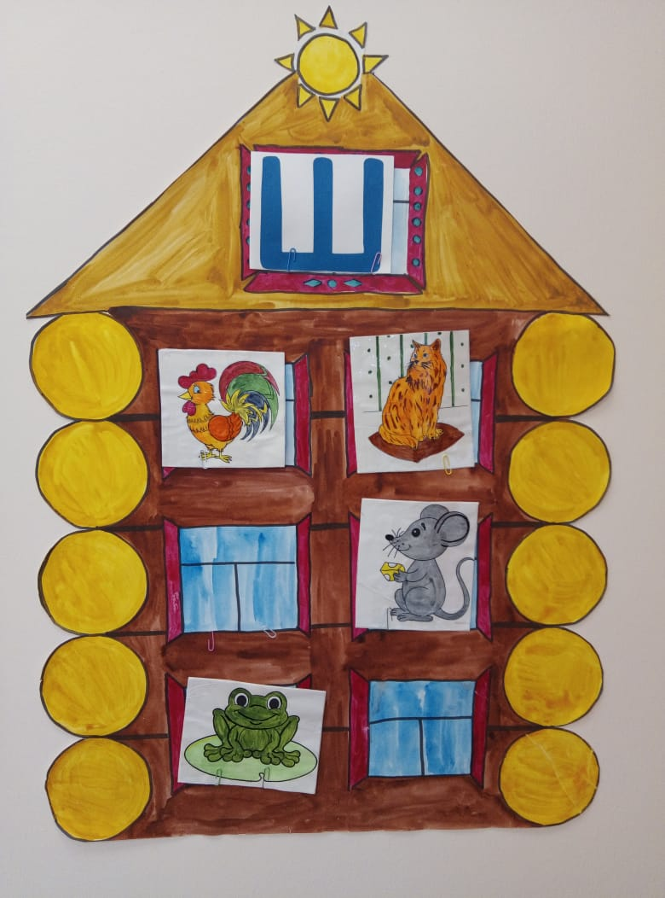
Игра на определение наличия заданного звука в слове

Slide 6
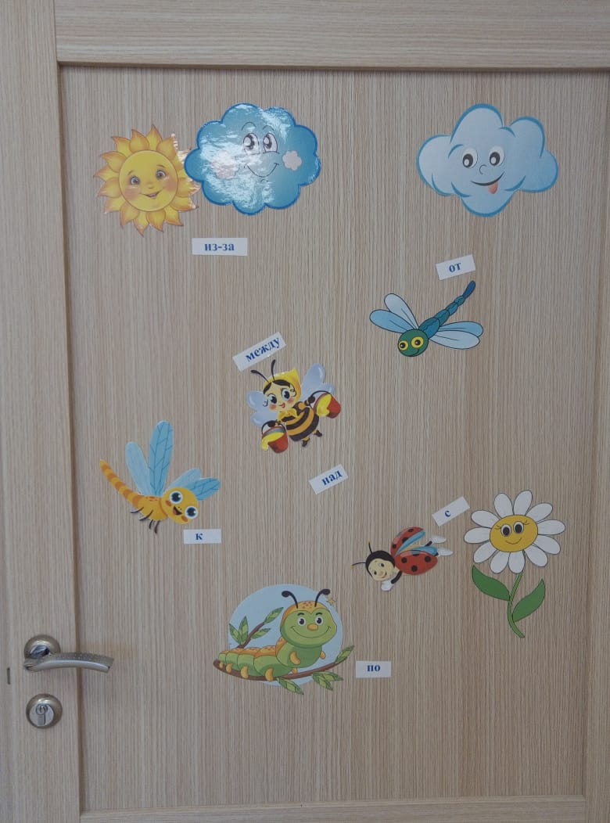
Игра на изучение предлогов

